Slide 1

KAALE KLINT
국 내 수 제 작 원 목 가 구 의 리 더
Dev: 김동철, 조유록, 박제선, 신준석, 최효은, 박난주

Slide 2
□ 목 차
개발자 및 환경소개
조원 및 개발파트
사이트 맵
개발도구 및 환경
웹사이트 화면
Main 화면 (전체, 축소)
회사소개 메뉴
제품
지 점 안 내
커 뮤 니 티 (Q&A, 상품평)
Event
로 그 인 & 회 원 가 입
마이페이지(결제내역&내정보수정)

Slide 3
□ 조원 및 개발파트
개발자 소개
김동철
- Home & 커뮤니티화면, Quick Menu
- Source통합(git) 및 형상관리
조유록
- 회사소개/Event Page(List, Detail)
- My Page(회원정보, 결재내역)
박제선
- 커뮤니티/결제화면 Query
- Wish List
신준석
- 회원가입&로그인
- 지점관리
- Cart list & Payment
최효은
- 제품목록(Dining&Deco)
- List 및 Detail 화면 구성, DB 관리
박난주
- 제품목록(Living&Bed)
- List 및 Detail 화면 구성, DB 관리

Slide 4
□ 사이트 맵
Home
회사소개
Living
제 품
Dining
장바구니
Total List
Product Detail
지점안내
Bed
구매
Deco
커뮤니티
Event
MyPage
결제내역
내정보수정
LogIn
Member
회원탈퇴
회원가입

Slide 5
□ 개발도구 및 환경
OS
- Window7
DBMS
- Oracle 11g
MiddleWare
- TOMCAT 8.5
IDE
- Spring 3.0, VS-Code
Language
- Java, JSTL, JSP, HTML, CSS, J-Query
VCS
- Git, Github, GitDesktop

Slide 6
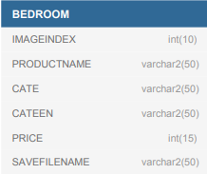
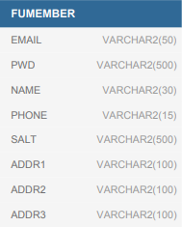
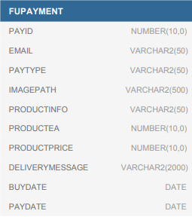
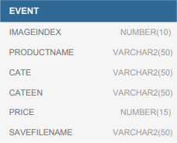
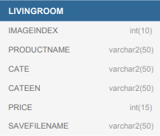
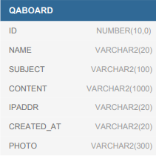
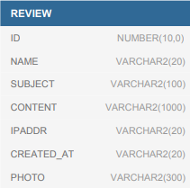
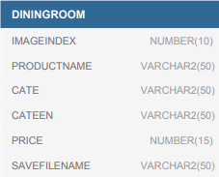
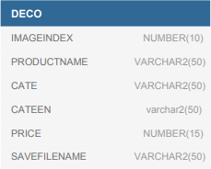
□ ERD Structure
고객정보
구매내역
상품정보

